Slide 1
Профессии на транспорте
Воспитатель: Давыдова Е.А.

Slide 2
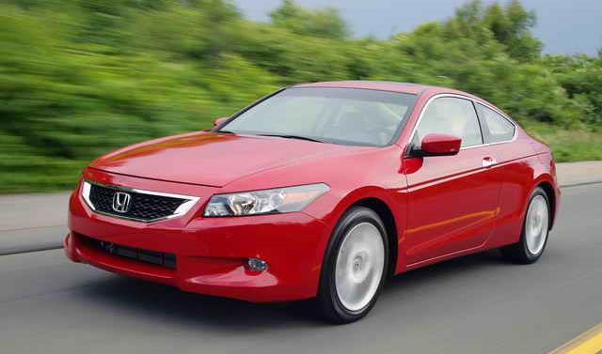
Водитель (чего?)

Slide 3
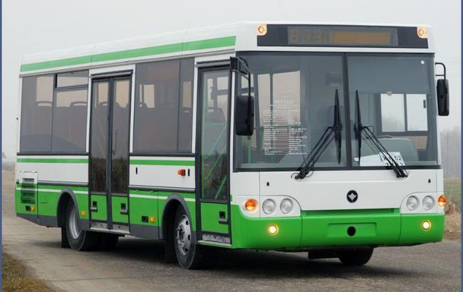
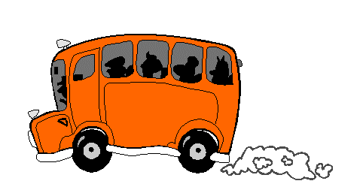
Водитель (чего?)

Slide 4
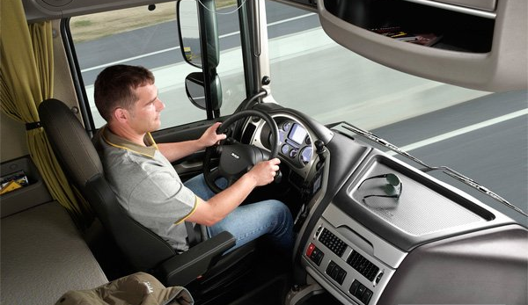
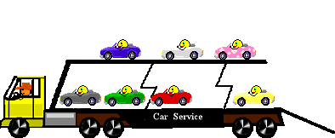
Водитель (чего?)

Slide 5
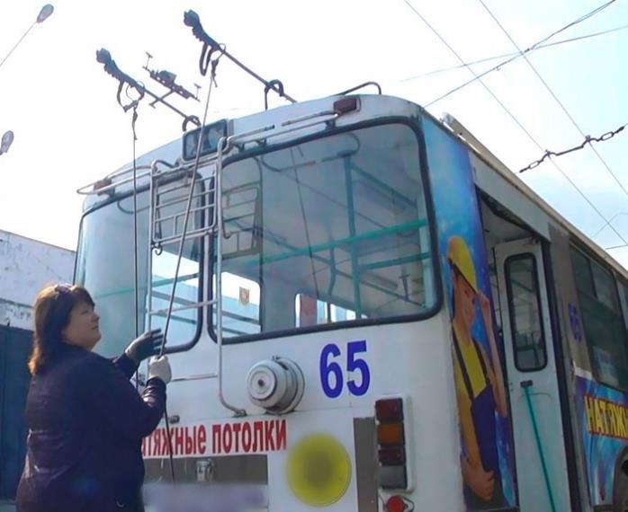
Водитель (чего?)

Slide 6
Кондуктор (где?)

Slide 7
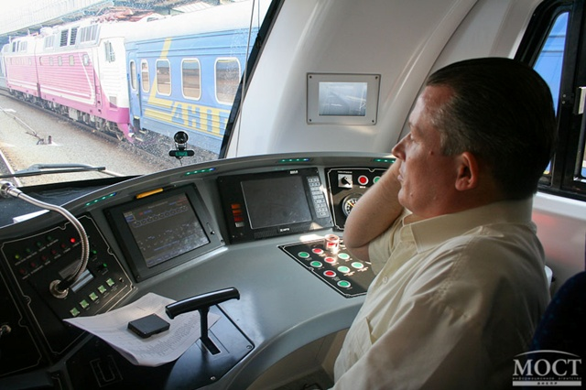
Машинист (чего?)

Slide 8
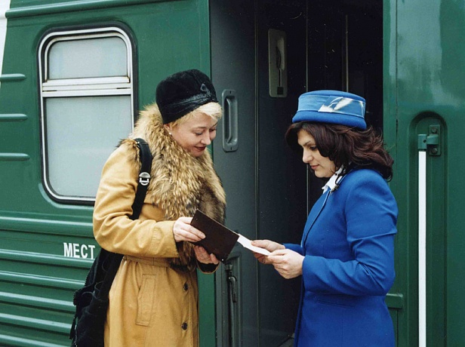
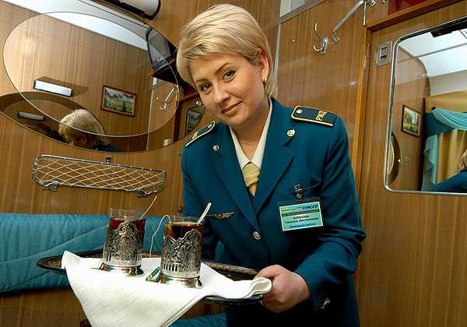
Проводница (где?)

Slide 9
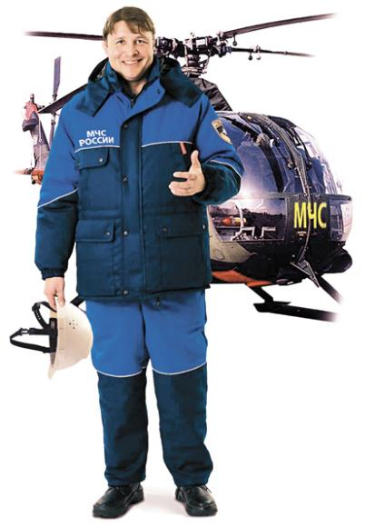
Лётчик. Пилот (чего?)

Slide 10
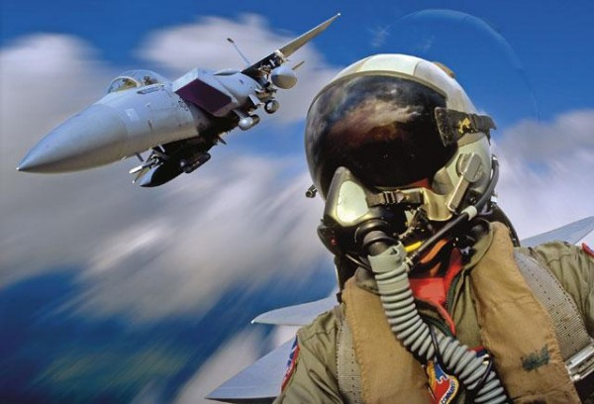
Лётчик-испытатель (что делает?)

Slide 11
Стюардесса (где?)

Slide 12
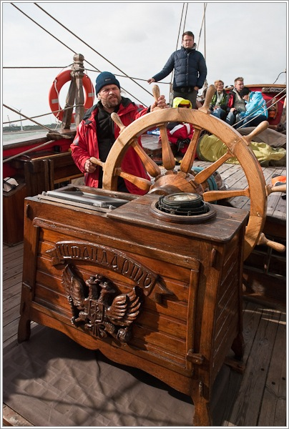
Капитан (чего?)

Slide 13
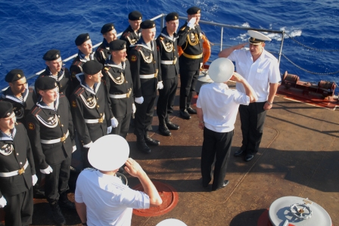
Моряки (где и что делают?)

Slide 14
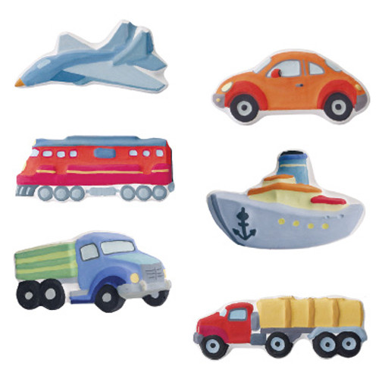
Назови одним словом, что ты видишь на картинке?

Slide 15
- Перечисли виды транспорта? - Кто управляет наземным транспортом? воздушным? водным? - Какие ещё есть профессии на транспорте? - Чем эти люди занимаются?

Slide 16
МОЛОДЦЫ!

